Slide 1

Chào mừng các con đến với tiết Toán

Slide 2
Bài 15: Ki-lô-gam (tiết 2)

Slide 3

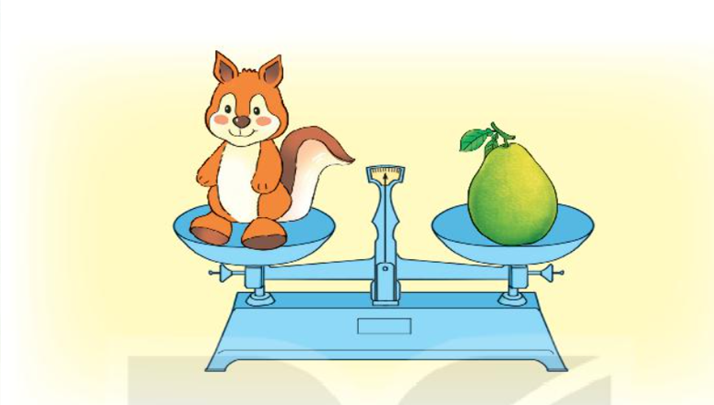
Con sóc cân nặng bằng 1 quả bưởi.

Slide 4


Đây là quả cân 1 ki-lô-gam:
Ki-lô-gam viết tắt là kg.

Slide 5
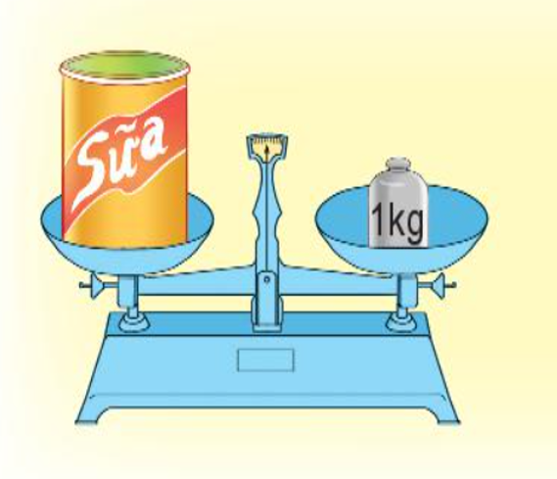
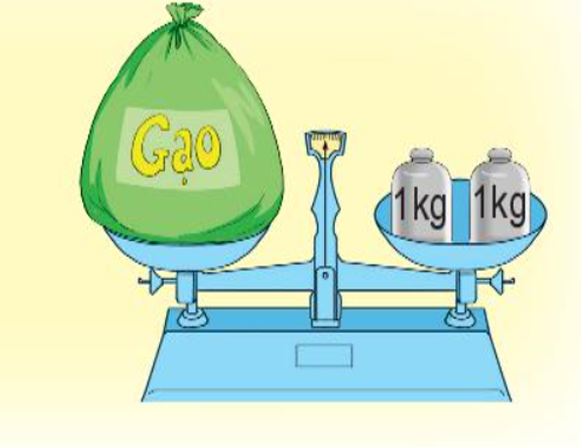
Hộp sữa cân nặng 1 kg.
Túi gạo cân nặng 2 kg.

Slide 6
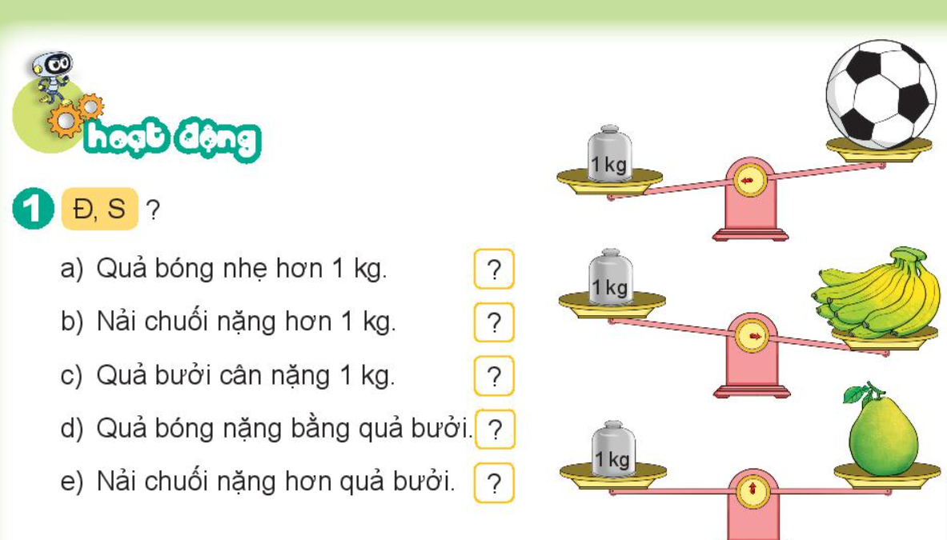
Đ
Đ
Đ
S
Đ

Slide 7
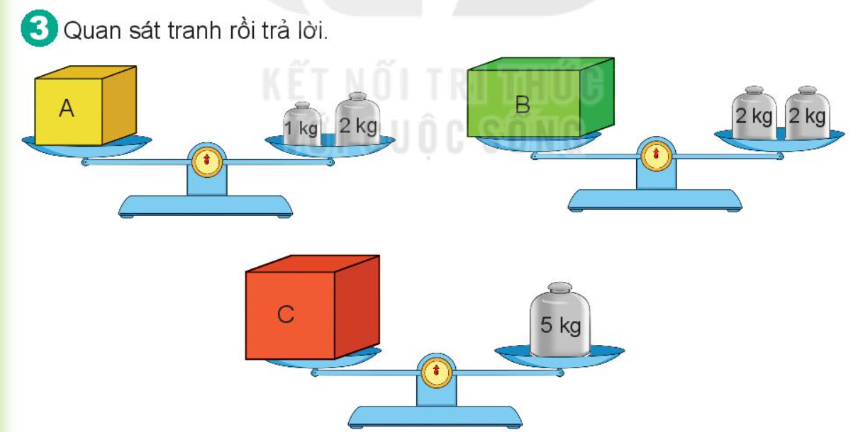
a, ?
Số
?
?
Hộp A cân nặng kg. Hộp B cân nặng kg. Hộp C cân nặng kg.
3
?
4
5
b, Hộp nào nặng nhất? Hộp nào nhẹ nhất?
- Hộp C nặng nhất.
- Hộp A nhẹ nhất.

Slide 8

CHÀO TẠM BIỆT

